Slide 1
Объем прямоугольного параллелепипеда
Автор: Калашников А.Н., учитель математики МБОУ «СОШ №8» Ленинск-Кузнецкий ГО

Slide 2
В классе | Дома
№№618, 626, 628, 630 | §23, вопросы к параграфу. №№627, 629

Slide 3
Самостоятельная работа
D
B
1 вариант
2 вариант
A
C
1) Все ребра параллелепипеда
1) Все грани параллелепипеда
P
M
K
рис.34
N
2) Грани, которым при-
надлежит вершина M.
2) Ребра, равные реб-ру BC.
3) Грань, равную грани KPMN.
3) Грани, для которых ребро KP является общим.
На рис.34 изображен прямоугольный параллелепипед ABCDKMNP. Назовите:

Slide 4
рис.176
а)
б)

Slide 5
Равные фигуры имеют равные объемы.

Slide 6
рис.176
Объем фигуры равен сумме объемов фигур, из которых она состоит.

Slide 7
Повторить

Slide 8

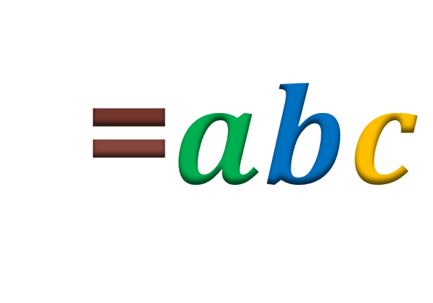


D
B
A
C
$$c$$
V
=$abc$
высота
P
M
$$b$$
длина
K
$$a$$
ширина
N
Объем прямоугольного параллелепипеда равен произведению трех его измерений
Повторить

Slide 9
№618 рис.179
626, 628, 630
Фигура, изображенная на рисунке 179, сложена из кубиков, ребра которых равны 1 см. Найдите объем фигуры.

Slide 10
№626 628, 630
Объем прямоугольного параллелепипеда равен 560 см³, длина - 14 см, ширина – 8 см. Найдите высоту данного параллелепипеда.
Дано:
V = 560 cм³,
a = 14 cм,
b = 8 cм.
Найти:
c
Решение:
V = abc
=>
V = (ab)c =>
c = V : (ab),
c = 560 : (14 · 8) =
560 : 112 =
5 (см).
Ответ: 5 см.

Slide 11
№628 630
Объем комнаты, имеющей форму прямоугольного параллелепипеда, равен 144 м³, а высота – 4 м. Найдите площадь пола комнаты.
Дано:
V = 144 м³,
h = 4 м.
Найти:
S
Решение:
V = Sh
=>
S = V : h =>
S = 144 : 4 =
36 (м²).
Ответ: 36 м².

Slide 12
№630
Найдите объем фигуры, изображенной на рисунке 180 (размеры даны в сантиметрах).
Дано:
a₁ = 30 см,
b = 20 cм,
c₁ = 25 cм,
a₂ = 15 см,
c₂ = 5 cм,
Найти:
V
Решение:
5
15
25
V = V₁ – V₂,
V₁ = a₁bc₁ ,
V₂ = a₂bc₂ ,
20
30
V = a₁bc₁ - a₂bc₂ =
b(a₁c₁ - a₂c₂) =
= 20(30 · 25 – 15 · 5)=
20(750 – 75) =
= 20 · 675 =
13500 см³.
Ответ: 13500 см³.

Slide 13
Повторить

Slide 14

D
B
A
C
$$c$$
V=
$$abc$$
высота
P
M
$$b$$
длина
K
$$a$$
ширина
N
Объем прямоугольного параллелепипеда равен произведению трех его измерений
Повторить

Slide 15
Благодарю за внимание!

